Slide 1
Ensambles de modelos
Ing Juan M. Rodríguez

Slide 2
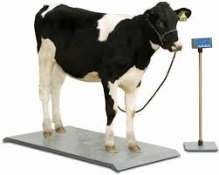
La sabiduría de las multitudes
“The Wisdom of Crowds” James Surowiecki
En 1906 Galton (primo de Darwin) quería demostrar lo “bruta” que era la gente en base a un experimento.
Este constaba de adivinar el peso de una vaca en una exposición.
Cada participante debía poner su predicción en un buzón, aquel que más se acercarse se la llevaría a la casa.

Slide 3
La sabiduría de las multitudes
“The Wisdom of Crowds” James Surowiecki
Su hipótesis era que sólo podría ser bueno aquel que estuviese formado y tuviese experiencia en el rubro, el resto serían muy malos, tanto que aún promediando todas sus predicciones estarían muy lejos del valor real y del participante “sabio”
Sin embargo...

Slide 4
Ensambles de Modelos
Entrenar varios modelos, c/u sobre datos distintos.
Cada modelo sobre-ajusta de manera diferente.
Cada modelo: bajo sesgo, alta varianza.
Por ejemplo: árboles profundos.

Slide 5
Bias vs. Variance

Slide 6
Bias vs. Variance
Bias
El error debido al Bias de un modelo es simplemente la diferencia entre el valor esperado del estimador (es decir, la predicción media del modelo) y el valor real.
Cuando se dice que un modelo tiene un bias muy alto quiere decir que el modelo es muy simple y no se ha ajustado a los datos de entrenamiento (suele ser underfitting), por lo que produce un error alto en todas las muestras: entrenamiento, validación y test

Slide 7
Bias vs. Variance
Variance (varianza)
La varianza de un estimador es cuánto varía la predicción según los datos que utilicemos para el entrenamiento.
Un modelo con varianza baja indica que cambiar los datos de entrenamiento produce cambios pequeños en la estimación.
Al contrario, un modelo con varianza alta quiere decir que pequeños cambios en el dataset conlleva a grandes cambios en el output (suele ser overfitting).

Slide 8
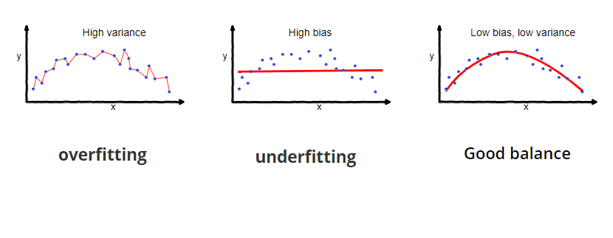
tradeoff bias vs variance

Slide 9
Vuelta a ensambles

Slide 10
Ensambles de Modelos
El concepto a aprender
Lo que aprende el modelo 1

Slide 11
Ensambles de Modelos
Lo que aprende el modelo 2
Lo que aprende el modelo 3
Lo que aprende el modelo 1
El concepto a aprender
Lo que aprende el modelo 8
Lo que aprende el modelo 7
Lo que aprende el modelo 4
Lo que aprende el modelo 6
Lo que aprende el modelo 5

Slide 12
Ensambles de Modelos
Lo que aprende el modelo 2
Concepto
Ensamble
Lo que aprende el modelo 3
Lo que aprende el modelo 1
Lo que aprende el modelo 8
Lo que aprende el modelo 7
Lo que aprende el modelo 4
Lo que aprende el modelo 6
Lo que aprende el modelo 5

Slide 13
Ensambles de Modelos
Votación: Para una nueva instancia, clasificarla con todos los modelos, y devolver la clase más elegida.
La votación reduce la varianza de la clasificación. (Random Forest)
Si los modelos individuales devuelven probabilidades, se puede hacer una votación ponderada.

Slide 14
Bagging

Slide 15
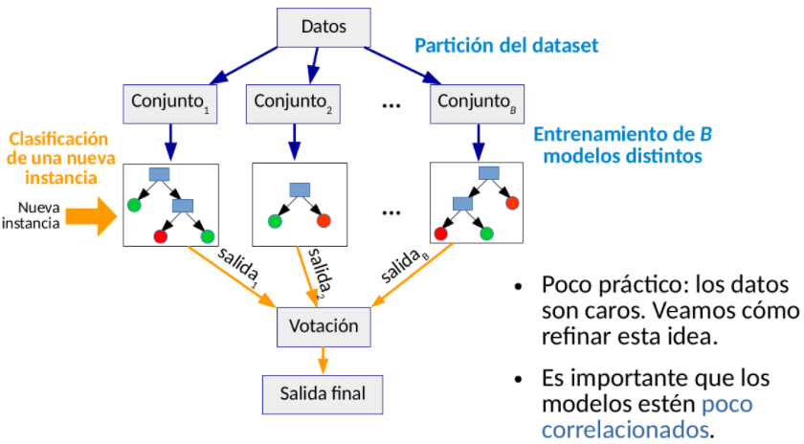
Bagging

Slide 16
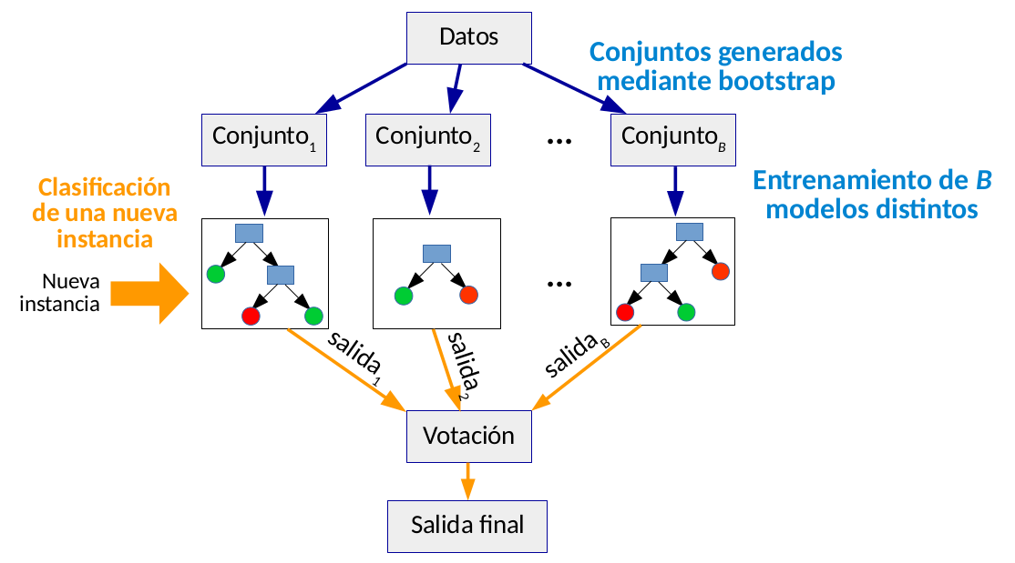
Bagging
Es una técnica que consiste en construir nuevos conjuntos de entrenamiento usando bootstrap (muestras aleatorias con reemplazo) para entrenar distintos modelos, y luego combinarlos.

Slide 17
Bagging: paso a paso
Dividimos el conjunto de entrenamiento en distintos subconjuntos, obteniendo como resultado diferentes muestras aleatorias.
Las muestras son uniformes (misma cantidad de individuos)
Son muestras con reemplazo (los individuos pueden repetirse en el mismo conjunto de datos)
Entrenamos un modelo con cada subconjunto
Construimos un único modelo predictivo a partir de los anteriores

Slide 18
Bagging: características
Disminuye la varianza en nuestro modelo final
Muy efectivo en conjuntos de datos con varianza alta
Puede reducir el overfitting
Puede reducir el ruido de los outliers (porque no aparecen en todos los datasets)
Puede mejorar levemente con el voto ponderado

Slide 19
Bagging: problemas al usarlo con árboles
Si pocos atributos son predictores fuertes, todos los árboles se van a parecer entre sí!
Esos atributos terminarán cerca de la raíz, para todos los conjuntos generados con bootstrap.

Slide 20

Bagging: Random Forest
Igual a bagging tradicional, pero en cada nodo, considerar sólo un subconjunto de m atributos elegidos al azar.

Slide 21
Boosting

Slide 22
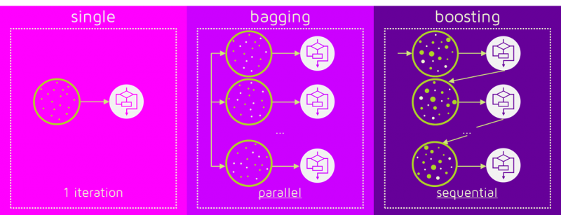
Boosting
Alternativa a Bagging.
Buscar nuevos modelos para las instancias mal clasificadas por los anteriores.
Fuente: What is the difference between Bagging and Boosting? | Quantdare

Slide 23
Boosting
Comenzar con un modelo (simple) entrenado sobre todos los datos: h₀
En cada iteración i, entrenar hᵢ dando mayor importancia a los datos mal clasificados por las iteraciones anteriores.
Terminar al conseguir cierto cubrimiento, o luego de un número de iteraciones.
Clasificar nuevas instancias usando una votación ponderada de todos los modelos construidos.

Slide 24
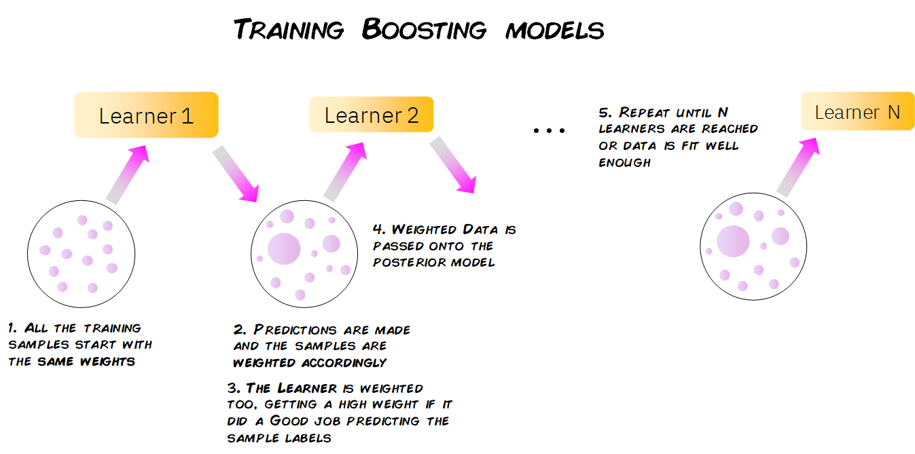
Fuente: https://towardsdatascience.com/what-is-boosting-in-machine-learning-2244aa196682

Slide 25
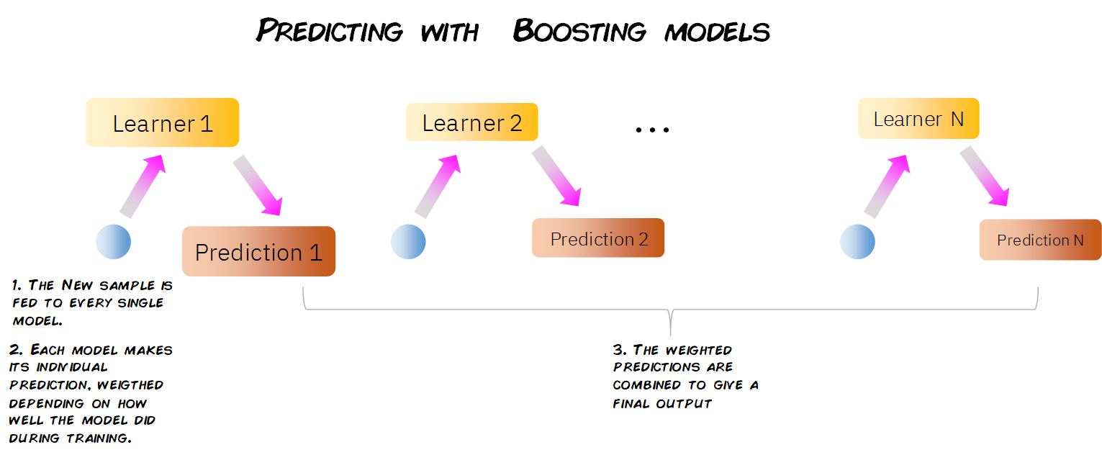

Slide 26
Boosting: Modelos exitosos
AdaBoost
Gradient Boosting
XGBoost: eXtreme Gradient Boosting

Slide 27
Boosting: XGBoost vs. Gradient Boosting
La velocidad de entrenamiento de XGBoost es mucho menor gracias a su implementación y a estar mejor orientado al uso eficiente del hardware (GPU)
El accuracy (o la métrica adecuada) también es mejor debido a que XGBoost maneja mejor el overfitting mediante regularizaciones (esto lo veremos más adelante)

Slide 28
Boosting resumen
Necesita pesos, esto implica que:
Debemos adaptar algoritmo de aprendizaje
Y tomar muestras con reemplazo según pesos
Puede sobreajustar

